Slide 1
Modèles d'illumination locale
Cours de master Images et Vie Artificielle. M1 Université Mohamed Khider Biskra
2020 – 2021
Dr: Zerari Abd El Mouméne

Slide 2
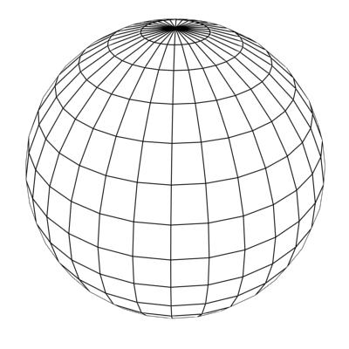
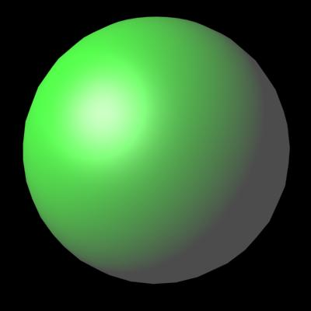
Problématique
Afficher un objet 3D en utilisant seulement sa couleur ne donne pas de résultat réaliste.
→ Il faut prendre en compte les interactions de la lumière avec les surfaces des objets (« shading »).
Affichage
Objet
Couleur seule
Prise en compte de la lumière

Slide 3
Introduction
Jusqu’à présent, nous nous sommes principalement intéressés aux aspects « géométriques » de la formation d’images.
La production d’images réalistes oblige à donner une impression de volume et de relief aux objets affichés.
Il faut donc répartir l’intensité de couleur sur la surface d’une façon que chaque point peut avoir une intensité différente
Mais une fois que les points 3D visibles sont connus, on doit répondre à la question suivante:
« De quelle couleur doit-on afficher ces points si la scène contient des sources de lumière? »
Cette couleur est le résultat de l’interaction de la lumière avec la scène.

Slide 4
Introduction
Définition du modèle d'illumination et d'ombrage: une première étape du rendu réaliste.
Description de quelques modèles régissant les interactions entre une source de lumière (ou plusieurs) et les objets de la scène.
L'objectif est de déterminer la couleur ou l'intensité d'un pixel donné selon:
La répartition et les propriétés des sources lumineuses
Les propriétés intrinsèques des objets :
point dans l'espace
orientation du point (surface)
caractéristiques de la matière

Slide 5
Pipeline graphique
= suite des traitements appliqués à un objet (ou un ensemble d’objets) géométrique(s) dans le but d’en obtenir le rendu, sous la forme d’une image 2D.
Objet géométrique 3D
Pipeline géométrique
Pipeline de rasterisation
Image 2D

Slide 6
Pipeline graphique
Traitement appliqué à chaque sommet 3D des triangles fournis
Traitement appliqué à chaque pixel 2D affiché
Objet géométrique 3D
Pipeline géométrique
Pipeline de rasterisation
Image 2D
Model & View
Transform
Lighting &
Shading
Projection
Clipping
Viewport
Transform
du Model Space éclairage 3D → 2D (les objets en ajuster le champ
→ World Space « réaliste » (projection dehors du champ de vue à la taille
→ Eye Space avec le modèle orthographique de vue sont de la fenêtre
(Muliplications de Phong ou perspective) supprimés)
des matrices 4x4)

Slide 7
Pipeline graphique
Traitement appliqué à chaque sommet 3D des triangles fournis
Traitement appliqué à chaque pixel 2D affiché
Objet géométrique 3D
Pipeline géométrique
Pipeline de rasterisation
Image 2D
mettre les bonnes couleurs aux pixels
utilisation des textures, filtrage, blending
Z-buffering
fog
double-buffering

Slide 8
Définitions
éclairage (illumination)
transport de la lumière dans la scène
Ombrage (Shading)
Considère les valeurs de l’illumination en des points d’une surface et interpole ces valeurs d’après le modèle d'ombrage:
Flat, Gouraud, Phong
Illumination Locale
Ne considère que les interactions sources-objets. Seuls les éclairages directs sont pris en considération
Permet d’expliquer les effets simples (ombre, pénombre, pleine lumière)
Les effets des éclairages indirects sont simulés (souvent de manière assez approximative).
Illumination Globale
considère les interactions sources-objets ainsi que les interactions objets-objets (lumière réfléchie entre les surfaces)

Slide 9
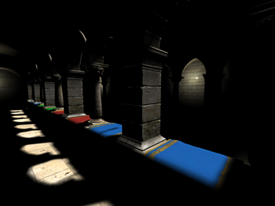
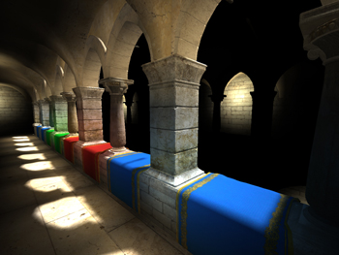
Illumination locale & illumination globale
illumination locale
illumination globale

Slide 10
Sources de lumière
La variation d'intensité dépend directement de la nature des sources de lumière:
Les différents types de sources de lumière sont:
l'éclairage ambiant
éclairage uniforme
Lumière directionnelle
source supposée à l'infini
intensité indépendante de la distance
Lumière ponctuelle
placée en un point précis
intensité dépendante de la distance
direction dépend du point considéré

Slide 11
Lumière ambiante
C'est une lumière qui éclaire toute la scène de manière uniforme; caractérisée uniquement par son intensité.
Sans interréflexion de la lumière, tout ce qui est dans l’ombre est noir (e.g. lune)
La contribution de l’interréflexion entre les surfaces est un phénomène extrêmement complexe
On simplifie l’illumination globale en parlant d’une lumière ambiante qui est partout la même, pour n’importe quelle direction
Toute surface éclairée seulement par une lumière ambiante a un éclairage uniforme. Cette surface apparaît donc sans profondeur.
Lumière ambiante

Slide 12
Lumière Directionnelle
La source de la lumière supposée à l'infinie, elle éclaire la scène avec des rayons parallèles à une direction donnée; elle est donc caractérisée par leur intensité et leur direction
Source directionnelle

Slide 13
Lumière Ponctuelle et spots
Ponctuelle: c’est une source de lumière, supposée placée en un point précis et qui rayonne la lumière radialement; elle est donc caractérisée par son intensité et sa position.
Les projecteurs ou spots: ce sont des sources de lumière caractérisées par leur position, leur direction et un facteur de concentration.

Slide 14
Modèle de réflexion
Un modèle de réflexion décrit l’interaction entre la lumière et une surface en fonction des propriétés du matériau constitutif de la surface ainsi que de la nature de la lumière et de son incidence.
lumière incidente
normale
lumière réfléchie
réflexion spéculaire
Réflexion diffuse
lumière transmise
lumière réfractée
Une partie du flux lumineux est absorbée par le matériau.

Slide 15
Modèle de réflexion
Modèle de réflexion locale
ambiante
diffuse
spéculaire

Slide 16
Paramètres Lumière & Matière
Source lumineuse
couleur de la lumière
ambiante, ponctuelle, directionnelle, spot
intensité, facteur d’atténuation
Matériaux des objets
couleur propre (ambiante, diffuse et spéculaire), couleur émissive.
surface lambertienne, spéculaire, mixte
lambertienne
spéculaire
diffuse directionnelle
transparence
textures

Slide 17
Dans ce qui suit, on parlera d’« intensité » de la lumière, notée I.
I = niveaux de gris.
Pour obtenir une couleur, on calculera une valeur d’intensité pour R,V,B.
On peut calculer les 3 éléments constitutifs de la couleur d’un objet, résultant de la lumière que réfléchit sa surface :
Réflexion ambiante
Réflexion diffuse
Réflexion spéculaire

Slide 18
Réflexion ambiante
On appelle modèle d'éclairage (éclairement ou illumination) toute méthode permettant de simuler les effets de la lumière sur les objets de la scène. Ce modèle s'exprime à l'aide d'équations dont les variables sont associées au point de l'objet.
Cas de la lumière ambiante :
Soit une source ambiante déterminée par son intensité I_{a} : Intensité de la lumière ambiante en un point donné (propriété de scène)
Soit k_{a} la constante de réflexion ambiante de la lumière ambiante (dépendante de l'objet) , 0≤ ka ≤1.
L'intensité de la lumière ambiante réfléchie I du pixel est égale à :
I = I_{a} . k_{a}
(remarque : aucune indication sur le volume de l'objet)

Slide 19
Réflexion ambiante
On ne voit pas la « 3D »
Modélisation simple de l’inter-réflexion entre toutes les surfaces d’une scène
⟹évite qu’un objet dans l’ombre soit complètement noir.
Pas de sens physique possible
La forme des objets est invisible
Mais néanmoins très utile pour masquer les défauts des autres modèles

Slide 20
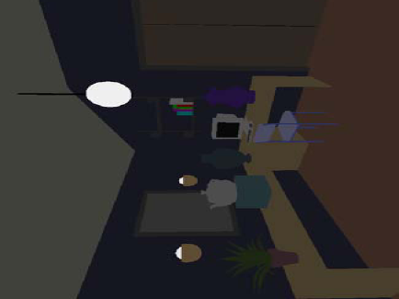
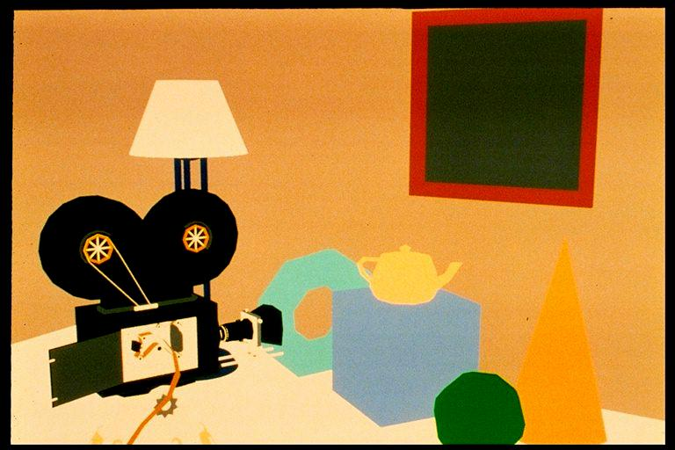
Réflexion ambiante

Slide 21
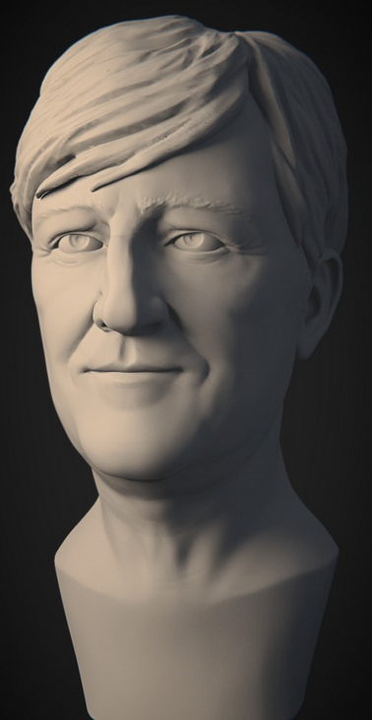
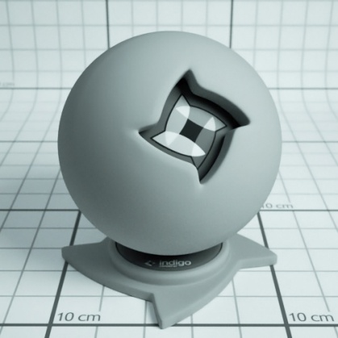
Réflexion diffuse
Normalement, l’intensité de chaque point sur une surface varie en fonction de sa distance et de son orientation relative à la lumière
Réflexion diffuse est égale en intensité dans toutes les directions
Correspond intuitivement à ce que l’on perçoit comme la forme 3D
Ex: peinture matte, papier, bois sablé

Slide 22
Réflexion diffuse
Réflexion diffuse :
Indépendante du point de vue.
La lumière de la source est réfléchie par l’objet dans toutes les directions.
1. Réflexion Lambertienne (BRDF uniforme).
Soit une source de lumière d'intensité I_{d} et soit k_{d} la constante de réflexion diffuse du matériau de l'objet 0≤ k_{d} ≤1.
Le modèle de réflexion diffus est régi par la loi de Lambert: l'intensité de la lumière réfléchie augmente au fur et à mesure que la direction de la source devient colinéaire avec la normale à la surface au point considéré. L'intensité est donc proportionnelle au cosinus de l'angle que fait la normale avec la direction de la source de lumière incidente.
P
θ

Slide 23
Réflexion diffuse
Loi de Lambert :
I : intensité de la lumière diffuse réfléchie
I_{d} : intensité de la lumière diffuse
K_{d} : coefficient de réflexion diffuse du matériau (k_{d} varie d'un matériau à l'autre)
θ : angle entre la source de lumière et la normale
P
θ

Slide 24
Réflexion diffuse
où et sont des vecteurs normalisés.
Notes :
I_{d} = I_{d} . K_{d} . cos θ
L’intensité diffuse est maximale pour θ = 0 (source de lumière à la verticale de la surface)
Elle est nulle pour un éclairage rasant (θ=90°)
Si θ > 90° alors le point n’est pas visible par la source de lumière.
N

Slide 25
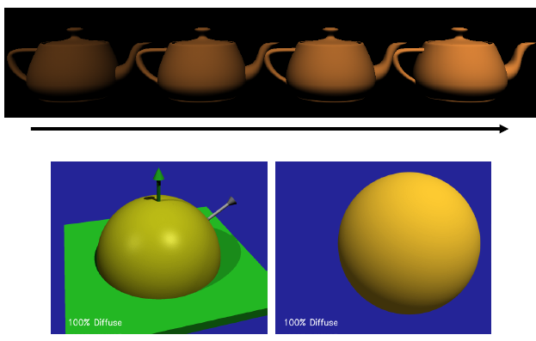
Réflexion diffuse

Slide 26
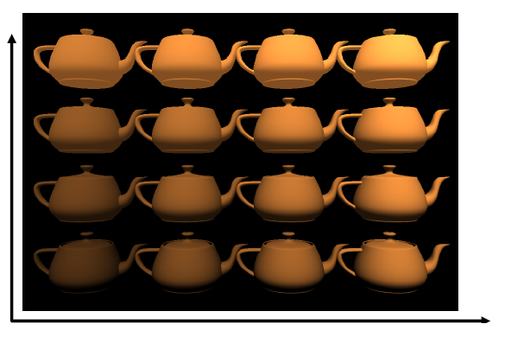
Réflexion diffuse
Diffuse + ambiante

Slide 27
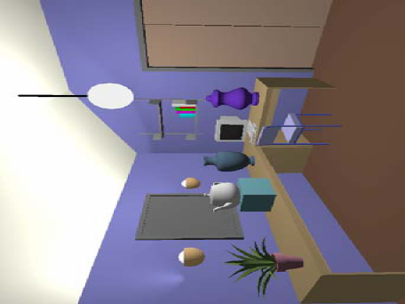
Réflexion diffuse
Exemple (ambiant )
Exemple (ambiant + diffus)

Slide 28
Réflexion spéculaire
La composante spéculaire permet de prendre en compte la position de l'observateur. Elle intervient de façon importante dans le cas de surfaces réfléchissantes.
La réflexion spéculaire apparaît sous la forme d'une région de haute intensité (highlight)
Les surfaces métalliques, brillantes sont généralement imparfaitement réfléchissantes: dans ce cas, la quantité de lumière dépend de la distribution dans l'espace de la lumière réfléchie.

Slide 29
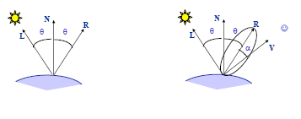
Réflexion spéculaire
Vecteur normal à la surface: N
Intensité de la source lumineuse : L
Direction de réflexion spéculaire maximale : R
Direction dans laquelle se trouve l’observateur : V
cos α = < V • R >
R = 2cosθ N-L = 2(N • L) N - L
Modèle de Phong

Slide 30
Réflexion spéculaire
Le modèle d’illumination de Phong permet de calculer la quantité de lumière réfléchie spéculaire allant vers l’observateur en fonction du matériau.
cos^{n} α
k_{s}
n
: Angle entre le rayon de lumière réfléchie R et l’observateur V
: coefficient de réflexion spéculaire de l’objet
: Brillance de l’objet
La réflexion spéculaire
dépend de l’orientation
de la surface ainsi que de la
position de l’observateur
et de la lumière
N
L
R
θ θ
α
V

Slide 31
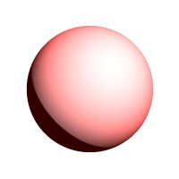
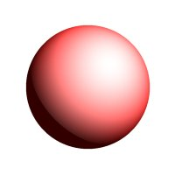
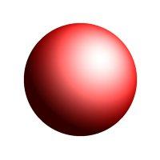
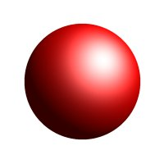
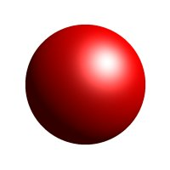
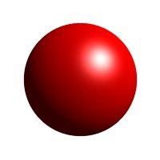
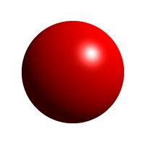
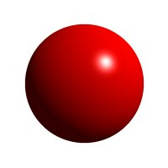
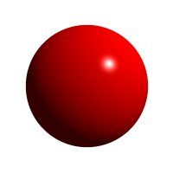
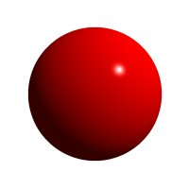
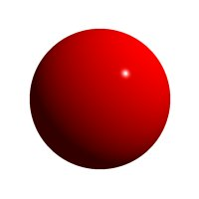
Réflexion spéculaire
Le miroir est un exemple de surface parfaitement réfléchissante: dans ce cas pour voir le rayon réfléchi R, il fautα =0
Le modèle spéculaire de Phong fait décroître l'intensité de cette réflexion selon
cos^{n} α entre les vecteurs R et V
n contrôle la brillance de la surface (plus n est petit, moins la surface n’a d’éclat)
Choix de n:
n est grand pour des surfaces métalliques et brillantes
n est petit dans les cas de surfaces non métalliques (papier, plastique…)
n=1
n=2
n=4
n=8
n=16
n=32
n=64
n=128
n=256
n=512
n=1024

Slide 32
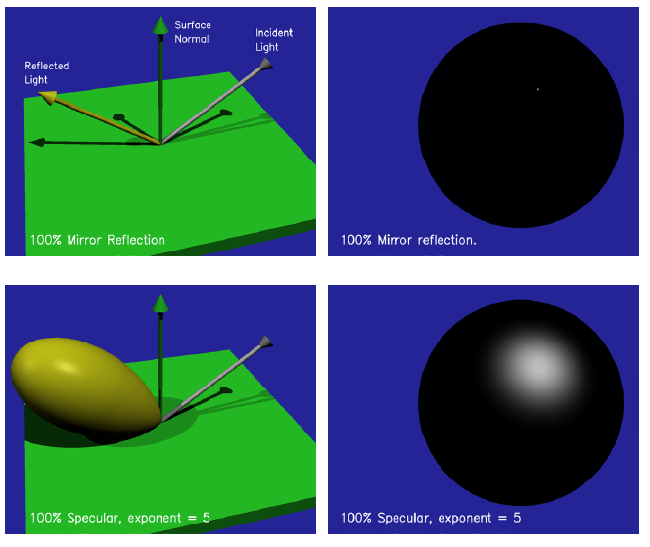
Réflexion spéculaire

Slide 33
Réflexion spéculaire

Slide 34
Modèle d’éclairement de Phong

Slide 35
Modèle d’éclairement de Phong
Facteur d'atténuation: fatt

Slide 36
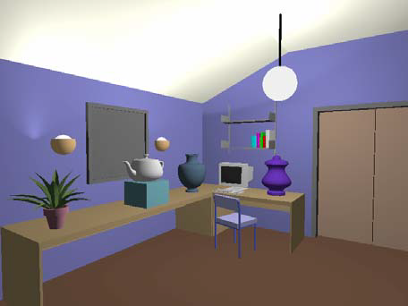
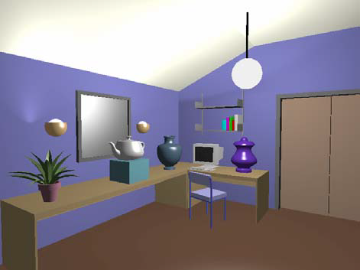
Modèle d’éclairement de Phong
Exemple (ambiant + diffus + spéculaire)
Exemple (ambiant + diffus)

Slide 37
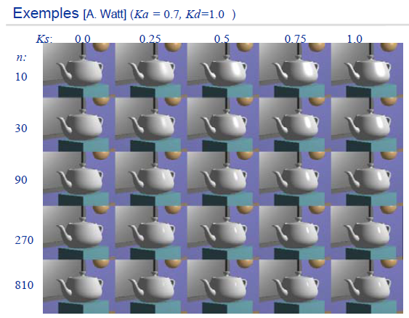
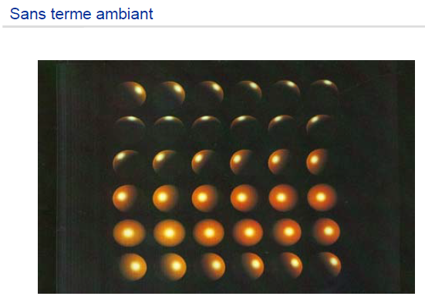
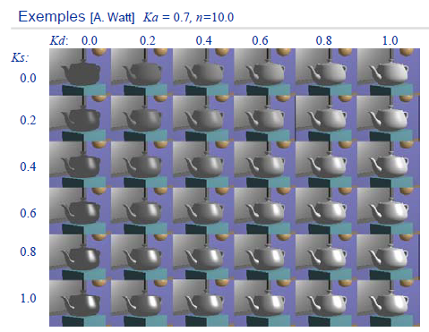
Modèle d’éclairement de Phong

Slide 38
Ombrages (Shading)
On peut calculer l’illumination en chaque point d’une scène, mais cette opération peut s’avérer être très coûteuse en temps de calcul
Il est possible d’en réduire le coût en approximant l’illumination sur chaque polygone de la scène
Ces approximations interpolent l’illumination lors de la projection sur la fenêtre
Quelques types de shadings:
Flat
Gouraud
Phong

Slide 39
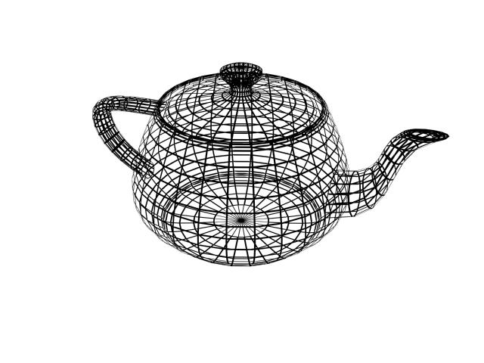
Méthodes d'ombrages pour surfaces polygonales
Etant donné un modèle d’illumination local, comment «rendre » en globalité les polygones de la scène ?
Les algorithmes de rendu travaillent presque toujours avec des maillages de polygones... c ’est beaucoup plus simple et rapide !

Slide 40
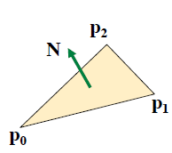
Rendu facette (flat shading): ombrage constant
C’est l’algorithme le plus simple dans la mesure où il n’y a pas d’interpolation entre les faces. Tous les points d’une face ont la même normale.
Les points sont rendus en utilisant le modèle d’illumination Lambertien, par exemple.
Les arêtes entre faces sont partout visibles (discontinuité des normales).
polygones ou maillage polygonal :
Calculer une seule valeur d'illumination pour la face. Couleur uniforme sur tout la face.
Ici la normale utilisée sera la normale à la face et non au
sommet comme dans le Gouraud ou le lissage de type Phong.

Slide 41
Rendu facette (flat shading): ombrage constant
Problème : discontinuités entre les faces
L’oeil les perçoit très bien
⟹effet de « Mach Banding »
Mach Banding

Slide 42
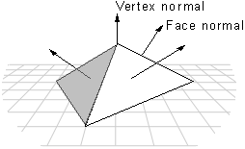
Méthode de Gouraud:
Cet algorithme améliore le rendu en faisant une interpolation entre les faces appartenant à un même groupe (smoothing group).
On attribue à chaque sommet une “normale” qui est la moyenne des normales des faces aboutissant au sommet.

Slide 43
Méthode de Gouraud:
Quand on a une normale pour chaque sommet d’un polygone :
Calculer une couleur pour chaque sommet (avec un modèle d’illumination)
Sur une arête, interpoler les couleurs entre 2 sommets
Sur une ligne de remplissage («scanline») du polygone, interpoler les couleurs entre 2 arêtes.
I₁
I₂
I₃

Slide 44
Méthode de Gouraud:
Polygones ou maillage polygonal : définition par les sommets basé sur l'interpolation des intensités entre les sommets
Calcul d'une intensité pour chaque sommet (lissage : moyenne des normales)
Intensité entre 2 sommets = interpolation linéaire des intensités
Ymax
C_{Ymin} , C_{Ymax} = shading at Ymin, Ymax
Y
y
(Y − Y min )C + (Y max− Y )C
₌ Y max Y min
C
y
Y max− Y min
Ymin
x
Plus rapide que de calculer l’illumination pour chaque pixel.
Le rendu spéculaire n’est pas de très bonne qualité; en effet, une réflexion spéculaire doit apparaître à un sommet pour être rendue.

Slide 45
Méthode de Gouraud:
Résumé
Interpolation des valeurs d'intensité calculées aux sommets de la face:
1. Calcul des normales aux sommets
2. Calcul des intensités aux sommets
3. Interpolation des intensité lors de la rastérisation

Slide 46
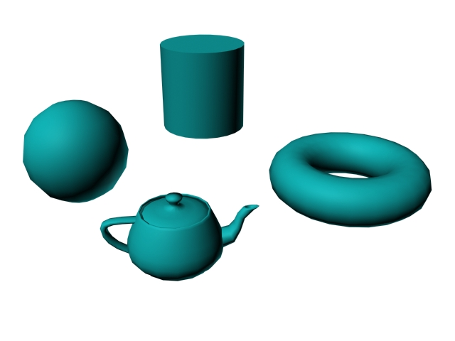
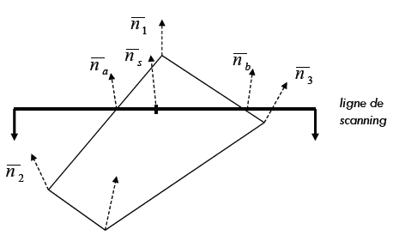
Méthode de Phong:
polygones ou maillage polygonal : définition par les sommets basé sur l'interpolation des normales entre les sommets
calcul d'une normale moyenne pour chaque sommet (lissage)
intensité entre 2 sommets = interpolation linéaire des normales puis calcul de l'intensité
Interpolation des normales plutôt que des couleurs
Méthode d’interpolation identique
L’intensité réfléchie n’est calculée qu’après interpolation des normales.
Le rendu spéculaire est de bien meilleure qualité que dans le cas de l’algorithme de Gouraud.

Slide 47
Méthode de Phong:
Interpolation des normales calculées aux sommets de la face:
1. Calcul des normales aux sommets
2. Interpolation des normales lors de la rastérisation
3. Normalisation des normales
4. Calcul des intensités par fragment

Slide 48
Comparaison des méthodes
Rendu facette (pas d’interpolation)
Couleur constante pour chaque polygone
Peu coûteux
Gouraud (interpolation des couleurs)
Rendu pour chaque sommet
Interpolation linéaire des couleurs sur le polygone
Coût : 3 entiers additionnés pour chaque pixel
Problème pour les objets spéculaires
Phong (interpolatation des normales)
Calcul des normales des sommets
Interpolation linéaires des normales sur le polygone
Utilisation des normales interpolées pour rendre chaque pixel (cher !) Coût : de 10 à 100 opérations sur des réels pour chaque pixel
Résout le problème des objets spéculaires.

Slide 49
Comparaison des méthodes
Rendu facette
Gouraud
Phong

